Slide 1

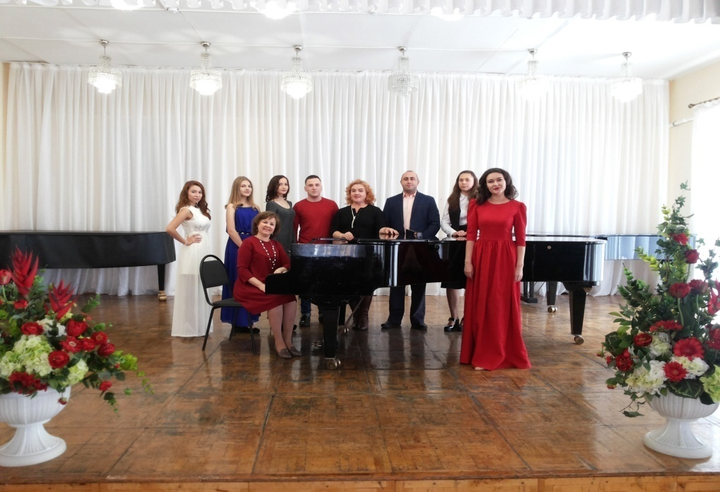
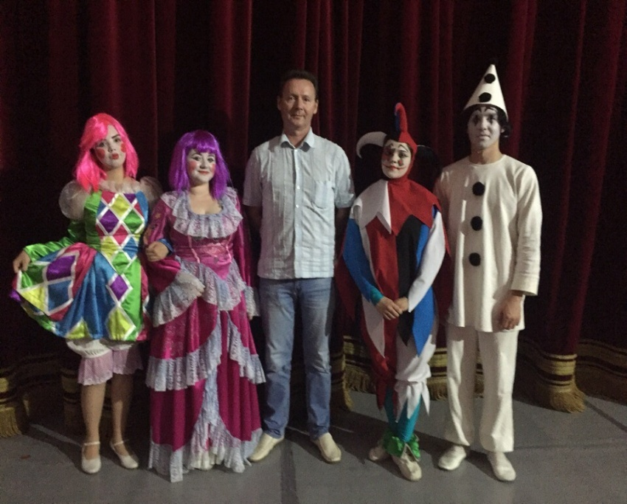
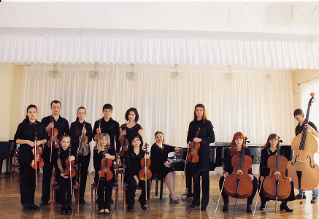
Дуальное обучение в системе подготовки специалистов среднего звена в области культуры и искусства (на примере ГБПОУ СКИК)
Докладчик: Алмаева Татьяна Васильевна,
директор ГБПОУ СКИК

Slide 2

«Считаю необходимым подумать, как нам возродить институт наставничества. Многие из тех, кто сегодня трудятся на производстве, уже проходил эту школу, и сегодня нам нужны современные формы передачи опыта на предприятиях»
В.В. Путин

Slide 3
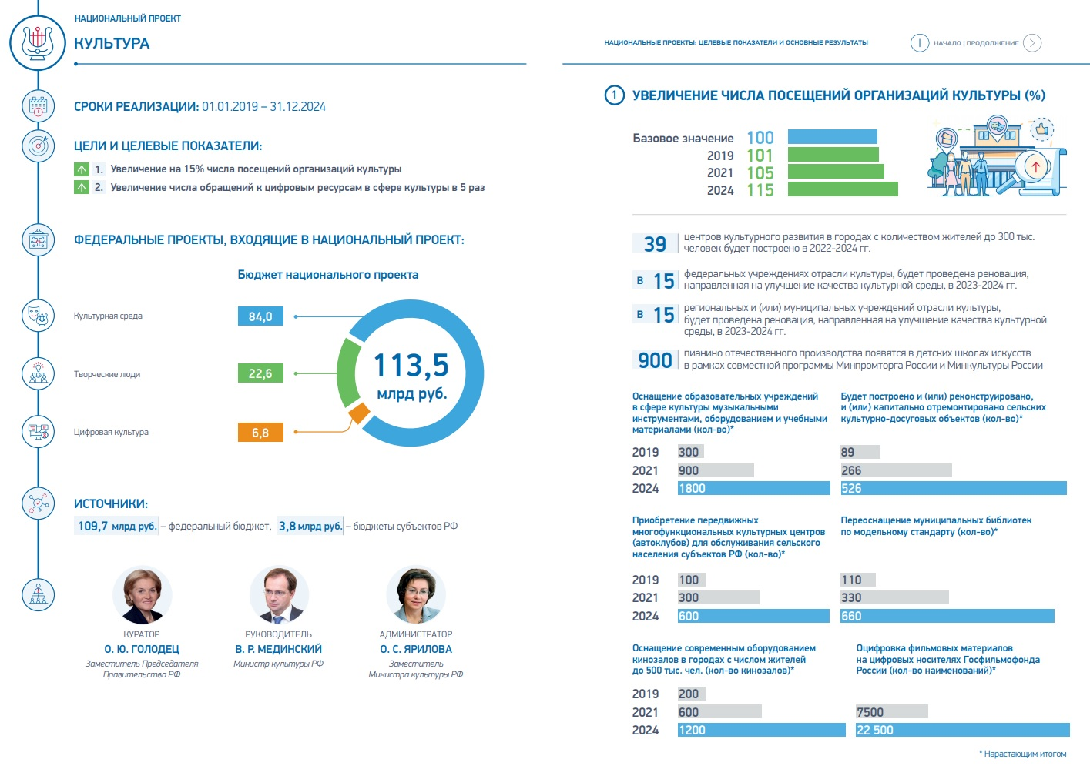
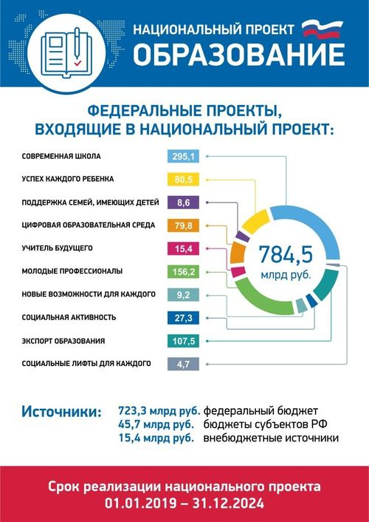
УСЛОВИЯ СОЗДАННЫЕ ДЛЯ ЭФФЕКТИВНОГО МЕЖВЕДОМСТВЕННОГО ВЗАИМОДЕЙСТВИЯ В ПОДГОТОВКЕ И ОБЕСПЕЧЕНИИ ОТРАСЛИ КАДРАМИ
ЭФФЕКТИВНЫЕ МЕТОДЫ ВЗАИМОДЕЙСТВИЯ
Договора о дуальном обучении
Наставничество
подготовка кадров
Запрос
отрасли
Целевые ориентиры системы СПО

Slide 4
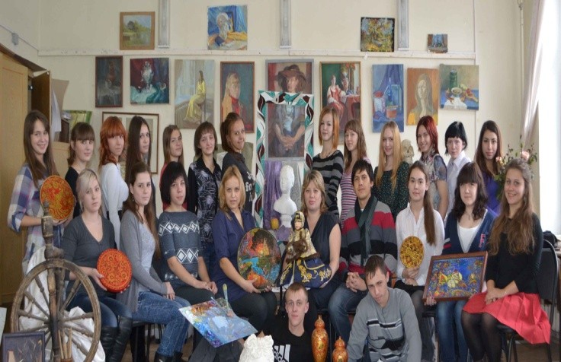

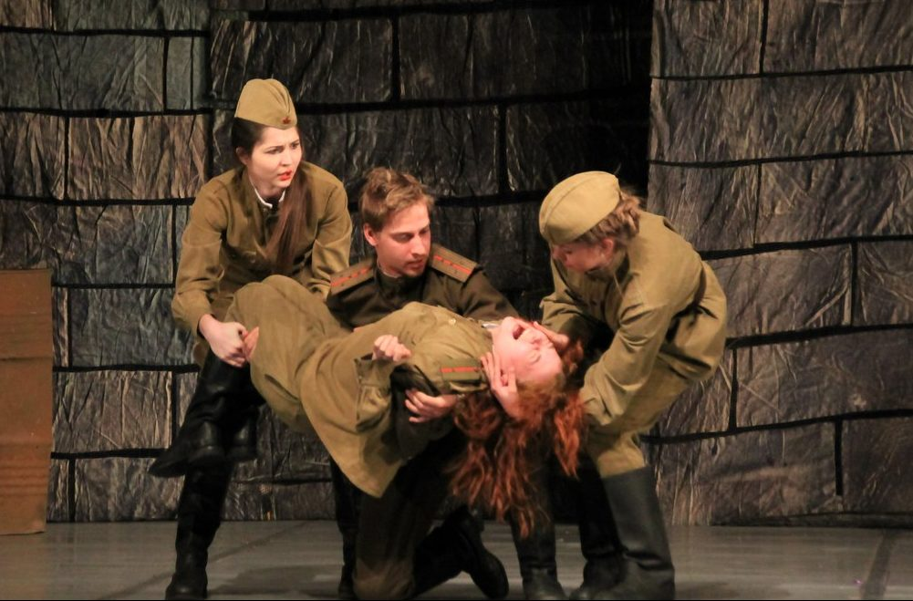
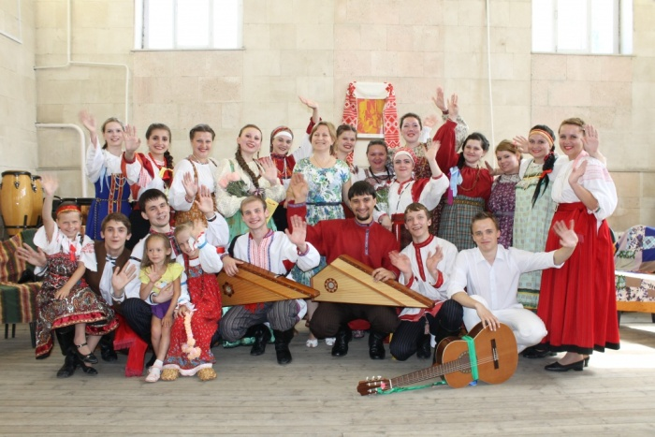
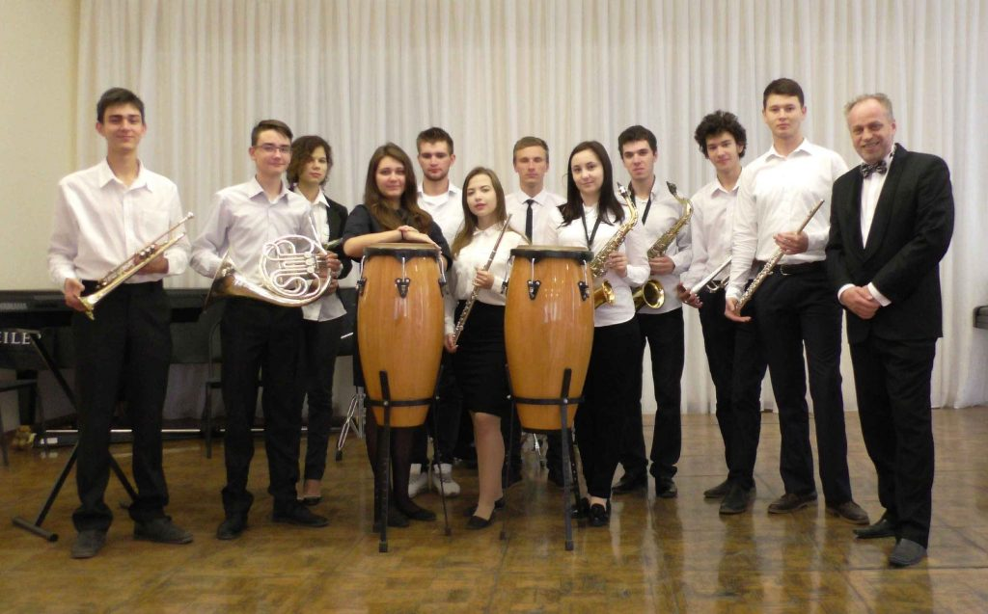
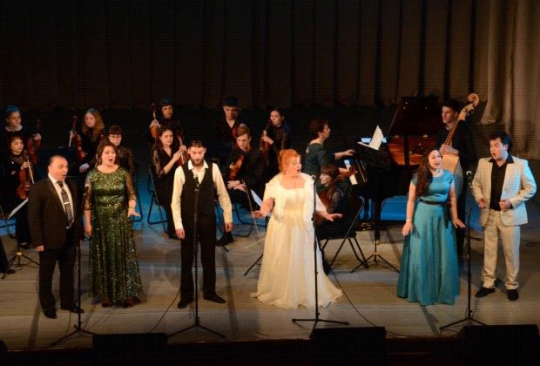
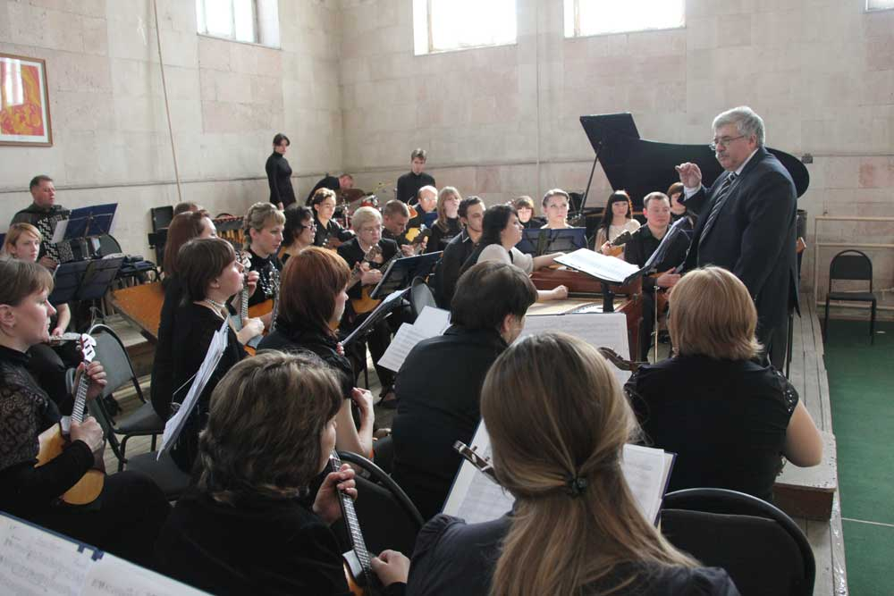
ГБПОУ СКИК является основной базой подготовки специалистов среднего звена для учреждений культуры и искусства

Slide 5
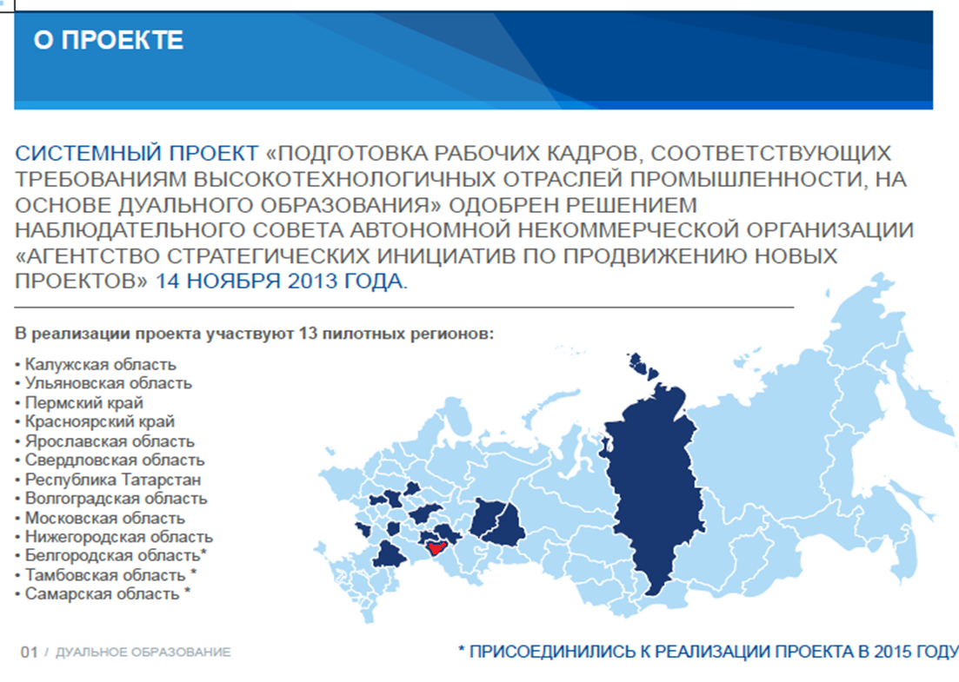
НАЧАЛО РЕАЛИЗАЦИИ ПРОГРАММ ДУАЛЬНОГО ОБУЧЕНИЯ
2016
2017
2016
2017
2018
2019
Самарская область
На основании постановления Правительства Самарской области от 37.05.2015 № 479
ГБПОУ СКИК заключен договор о дуальном обучении с муниципальным драматическим театром
в Сызрани
2015

Slide 6
Основные задачи реализации дуального обучения
- формирование содержания системы профессиональных компетенций работодателя;
- корректировка содержания программ подготовки специалистов среднего звена;
- создание пакета учебно-методического обеспечения образовательного процесса;
- заключение договоров о совместной деятельности по реализации дуального обучения;
- разработка и реализация программ повышения профессиональной компетентности работников колледжа и предприятий партнеров.

Slide 7
Установление партнерского взаимодействия между колледжем, предприятием
анализ ФГОС и требований работодателя на предмет выявления дополнительных компетенций (требований) колледжа;
формирование и утверждение обобщенных требований работодателя (ПК, ПО, У, 3);
заключение договоров, соглашений с социальными партнерами.

Slide 8
Разработка рабочей, учебно - методической документации:
разработка и согласование ППССЗ;
разработка и согласование рабочих программ (РП), учебных дисциплин (УД), профессиональных модулей (ПМ);
разработка контрольно-оценочных средств (КОС);
разработка элементов учебно - методических материалов (курсы лекций, практических материалов);
разработка и согласование календарно-учебных графиков (КУГ).

Slide 9
Реализация модели подготовки специалистов среднего звена:
организация обучения в соответствии с разработанными документами;
-формирование и организация работы ПЦК совместно с работниками предприятия-партнера (совместные заседания предметно – цикловых комиссий со специалистами работодателя).

Slide 10
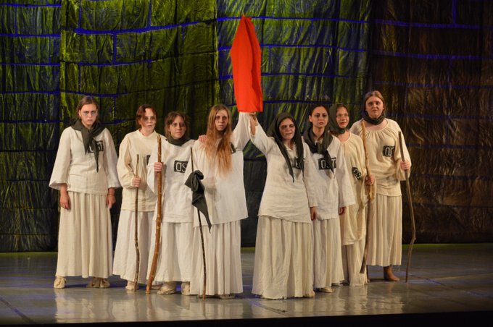
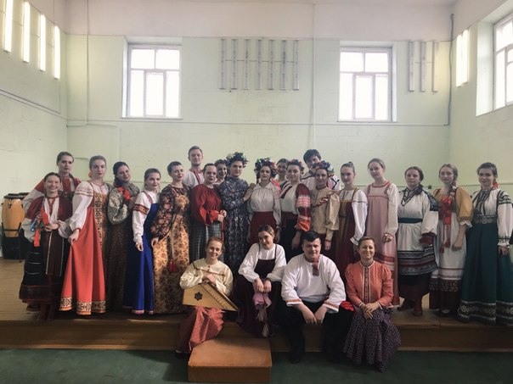
Процесс подготовки специалиста в области культуры и искусства
начинается с полного погружения студента в профессию через реализацию исполнительской деятельности и предопределяет характер подготовки профессиональных кадров

Slide 11
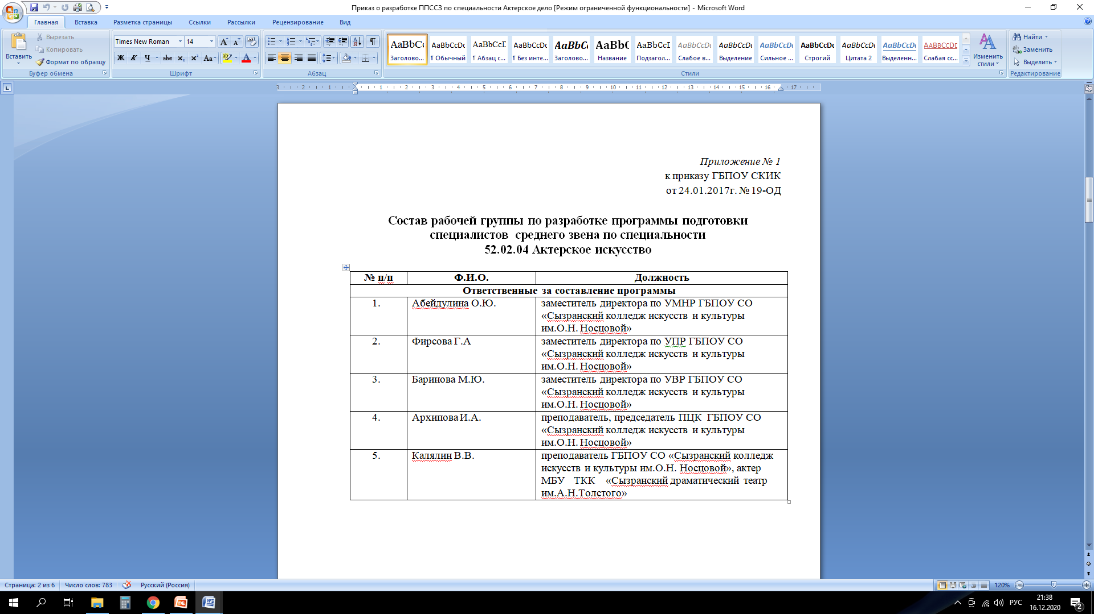
Разработка программ подготовки специалистов
Развитие наставничества, дуального обучения позволяет оптимизировать «привлечение» представителей работодателя для согласования программ подготовки специалистов среднего звена

Slide 12




Реализация модели дуального обучения
Выявление квалификационных дефицитов

Slide 13

Квалификационные дефициты –
это «разрыв» между требуемыми на данном рабочем месте трудовыми функциями и соответствующими им профессиональными компетенциями, которые освоили обучающиеся.

Slide 14
Задачи Наставника (представителя работодателя) реализующего программу с применением дуального обучения
Система квалификационных потребностей
Анализ квалификационных дефицитов
Конвертация основных Образовательных программ подготовки
Анализ соответствия трудовых функций с профессиональными и общими компетенциями

Slide 15
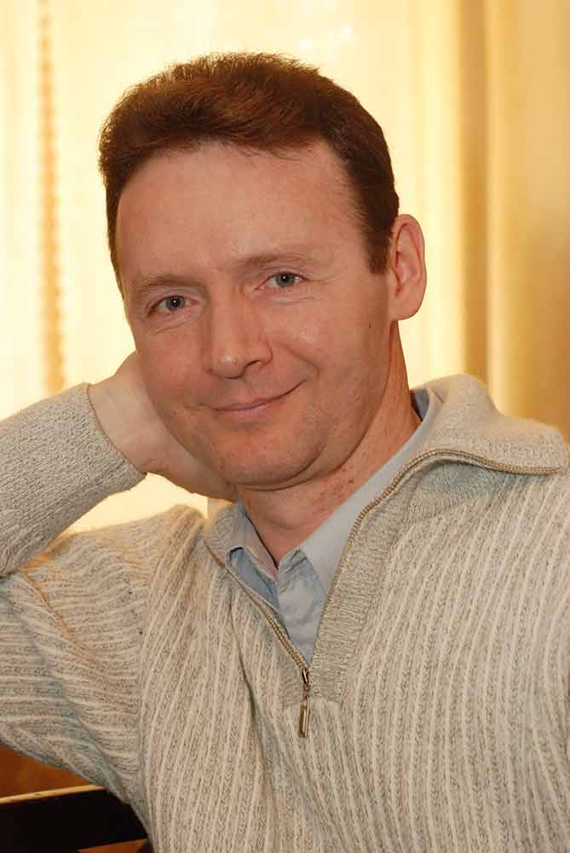
ТРУДНОСТИ ПРИ ОРГАНИЗАЦИИ ДУАЛЬНОГО ОБУЧЕНИЯ
Наставник должен обладать рефлексивным мышлением,
анализом и синтезом.
Победитель ежегодного регионального конкурса «Лучший наставник», актер муниципального драматического театра в Сызрани Владимира Калялин
.

Slide 16
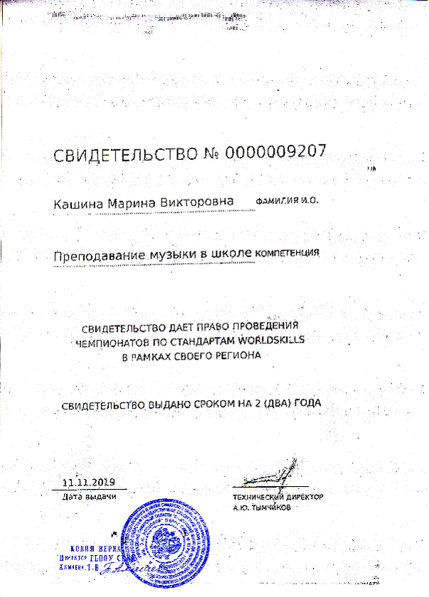
Погружение социальных партнеров в актуальные аспекты международного движения WorldSkills Russia

Slide 17
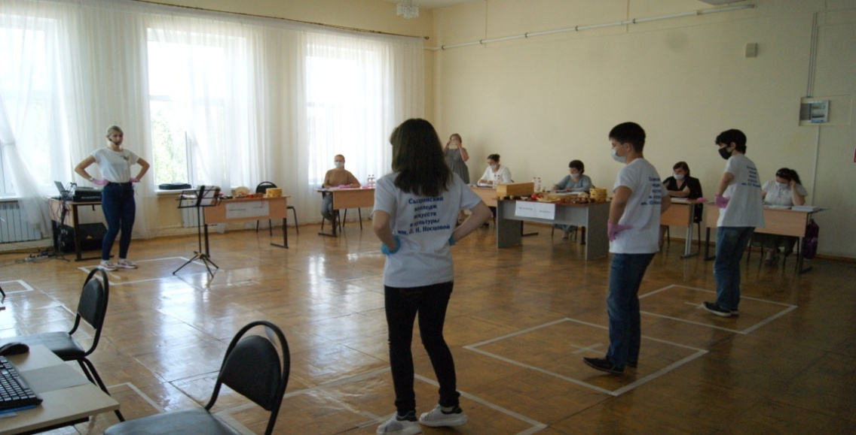
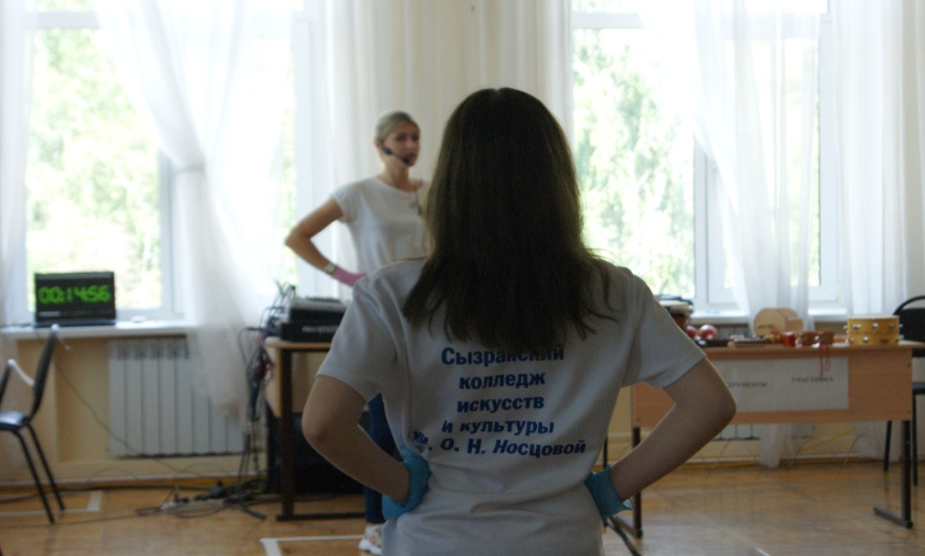
Совместное рассмотрение комплектов оценочной документации для демонстрационного экзамена по стандартам ВОРЛДСКИЛЛС РОССИЯ по компетенции R 57 «Преподавание музыки в школе» способствовало повышению заинтересованности и более глубокому пониманию представителями работодателей целей внедрение в систему среднего профессионального образования стандартов WorldSkills и их одобрения

Slide 18
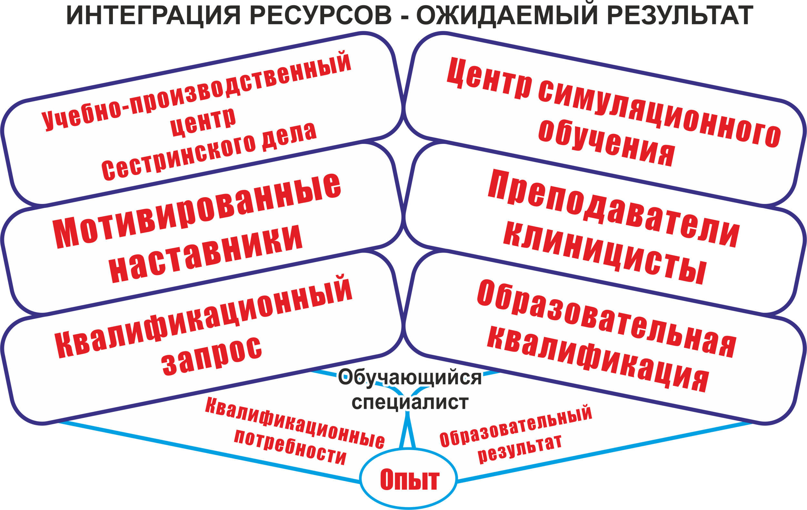
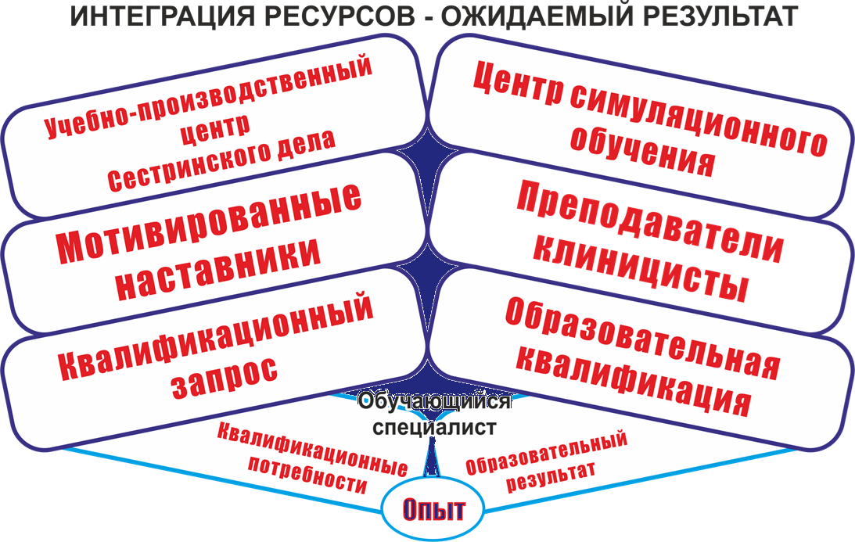
Создание на базе предприятий кафедр
вышение квалификации педагогов профессиональных образовательных организаций, стажировки, обмен лучшими практиками
формирование управленческих команд, обучение проектным технологиям
СПЕЦИАЛИСТ
ОПЫТ

Slide 19
БЛАГОДАРИМ
ЗА ВНИМАНИЕ!

